Slide 1
AVANCE PILOTO DE MODELO DE CRECIMIENTO URBANO
Temuco
FONDEF:
Simulación integrada multiagentes para la evaluación de escenarios de electromovilidad sostenibles

Slide 2

Estructura
Entorno de desarrollo: R
Módulos se desarrollan como archivos con código en R Notebook: permiten replicabilidad, documentar y trazabilidad de los resultados.
Se parametrizan para reducir costo de replicar en diferentes ciudades.
INPUT:
Tablas de datos
Shapes
Código módulo A
(R Studio)
OUTPUT:
Tablas de datos
Shapes
Código módulo B
(R Studio)
….
Reportes
Visualización - preformateo
(QGIS)
Visualización
(QGIS)

Slide 3
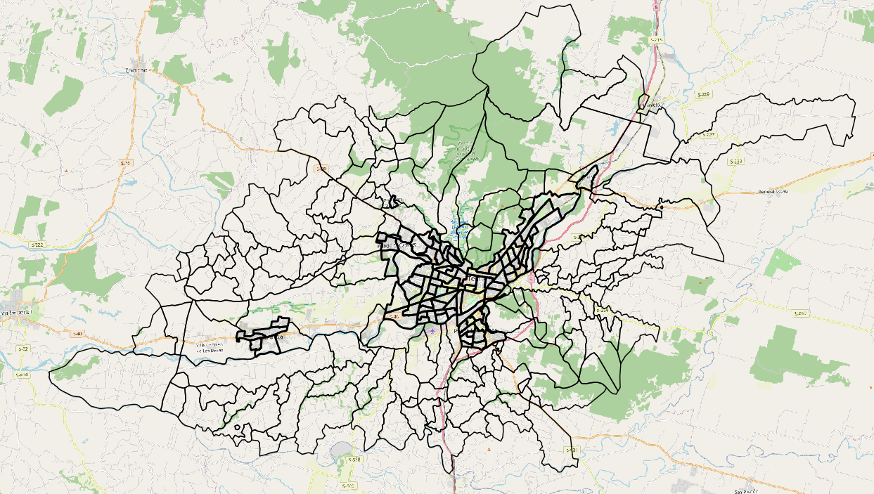
Módulo de Parámetros iniciales
Cargado de librerías
Definición de rutas de archivos
Comunas que se incluyen en área de análisis
Este módulo se llama al inicio del código de cada módulo
Definición del área de Estudio en Zonas Censales
Se debe definir criterio según ciudad.
Temuco:
Zonas censales de Temuco urbano, Labranza, Vilcún y Portal San Francisco +
Localidades en un buffer de 5 km a la redonda de las zonas censales elegidas.

Slide 4
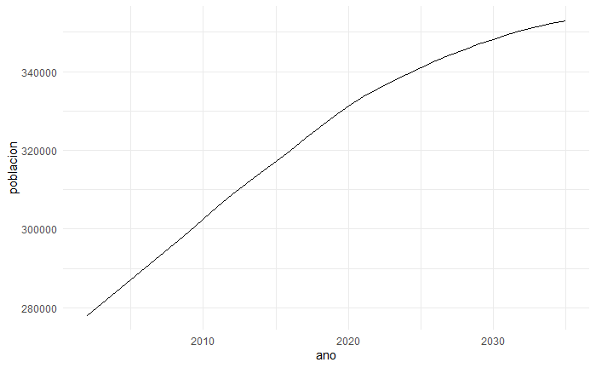
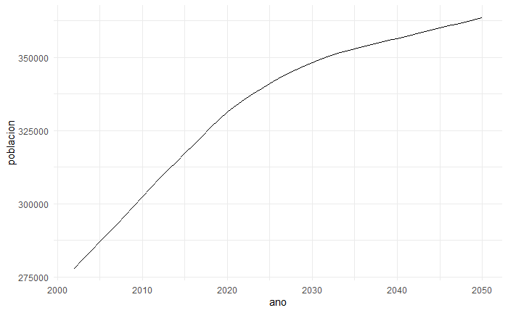
Módulo demográfico comunas
INPUT: tabla de proyecciones de población INE, por comuna, de 2002 a 2035.
Se selecciona según comuna de análisis.
OUTPUT: serie de tiempo de proyección de población agregada.
* Esta proyección sirve para establecer tasas de crecimiento, los valores absolutos de base se dan por los hogares del censo 2017 en las zonas/localidades del área de estudio.
Población según INE, áreas urbanas Comuna de Temuco y Padre Las Casas.
Proyección al 2050 con método de spline natural.

Slide 5
Módulo hogares Censo 2017
INPUT: csv de personas censo 2017.
Filtra según zonas/localidades del área de estudio.
Agrega información en tabla de hogares con características básicas.
Segmenta cada hogar en un segmento según criterios definidos.
OUTPUT: tabla con cantidad de hogares por segmento en cada zona/localidad.
Criterio de segmentación: en 12 segmentos a partir del cruce de 2 variables:
Nivel Educacional del jefe de hogar: Básica, Media, Superior (<5años), Superior Completa(5+años).
Ciclo de Vida: con niños (al menos un menor de 18 años), Independiente (todos entre 18 y 65 años), Adulto mayor (al menos uno con 65+ años).

Slide 6
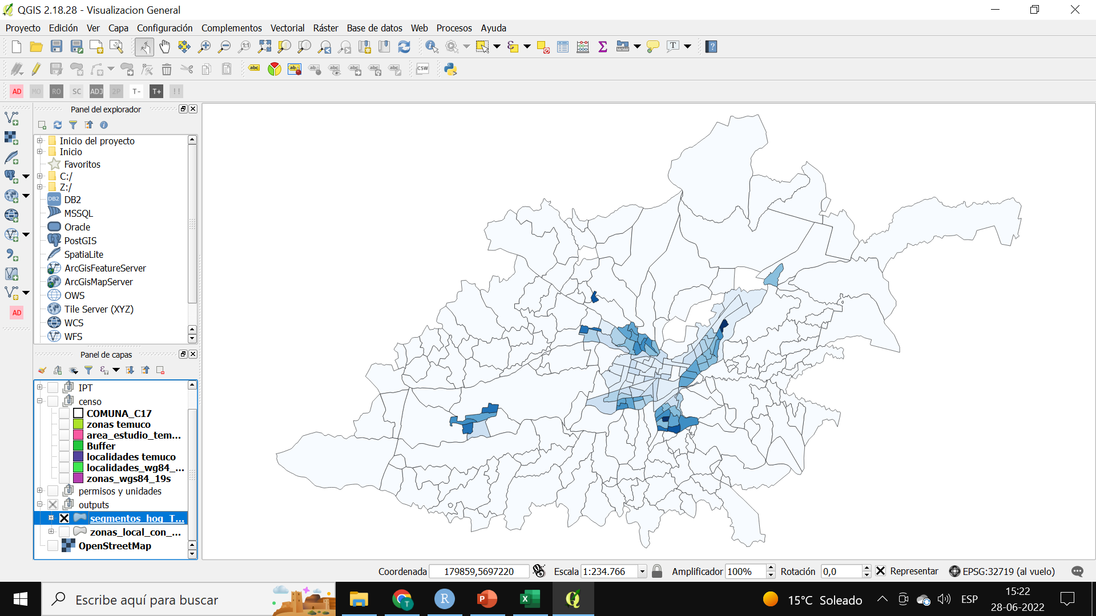
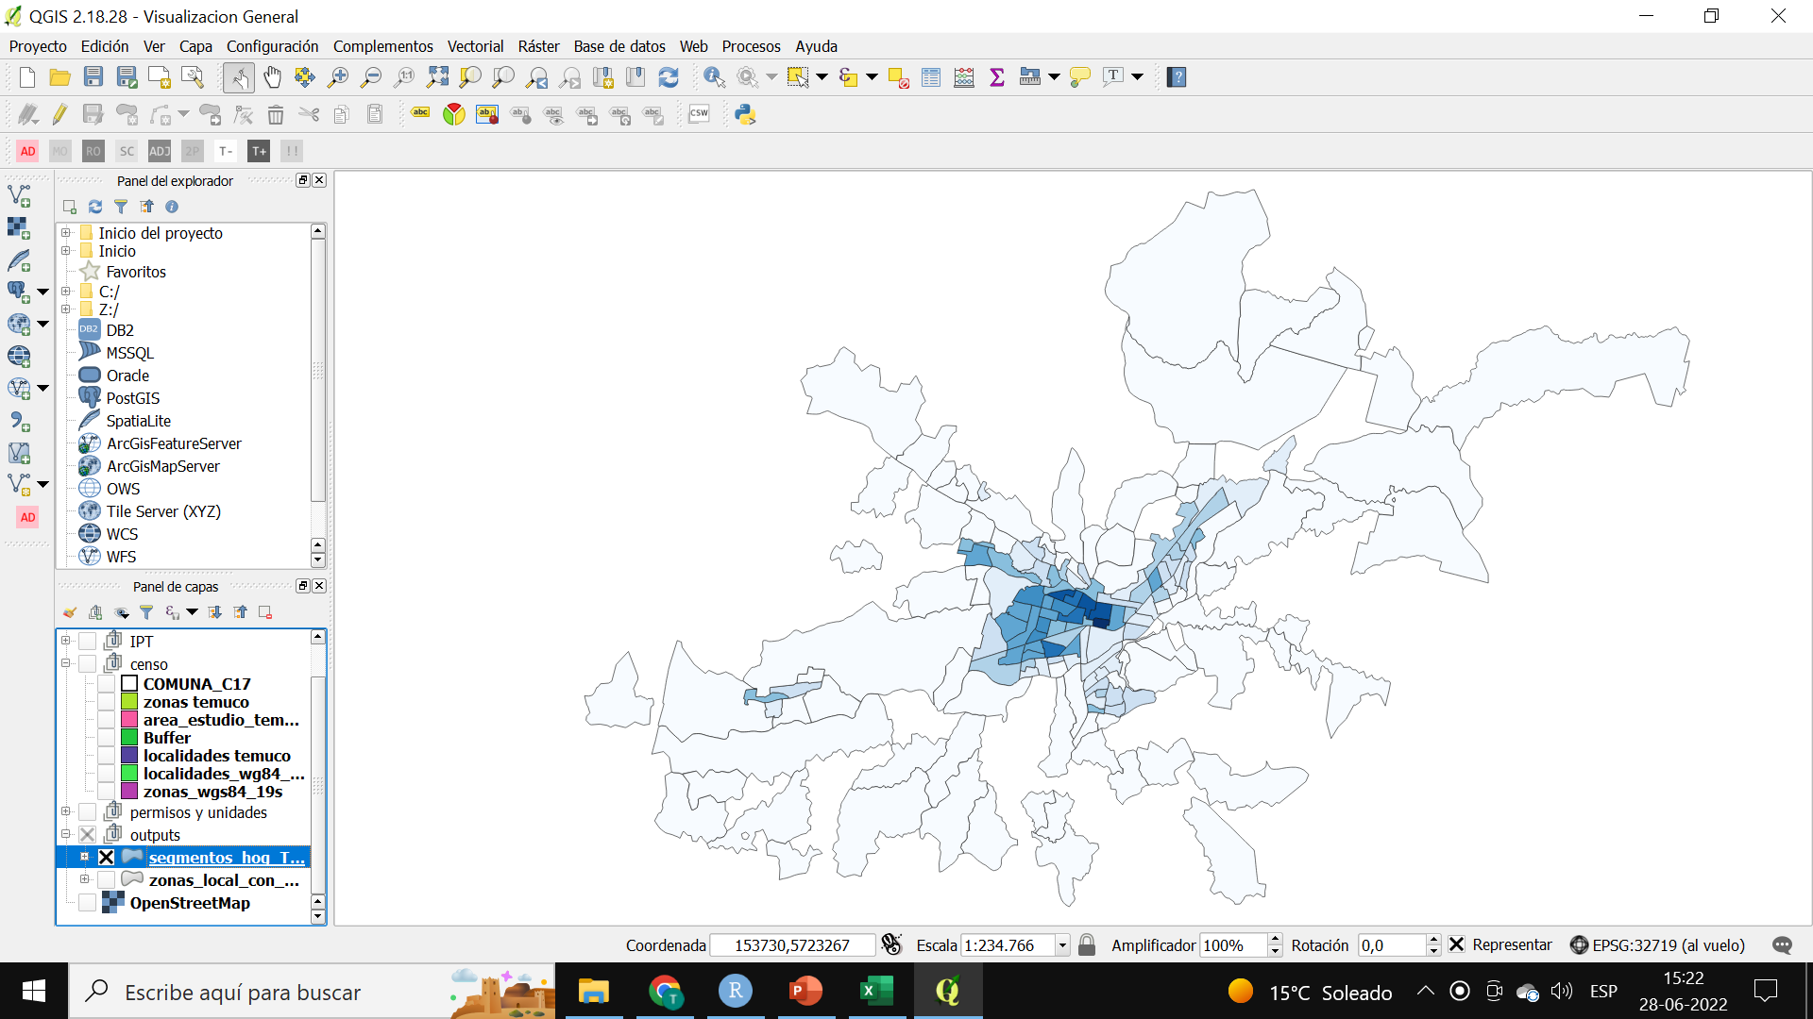
Módulo hogares Censo 2017 : Resultados
Segmento | Hogares | %
admayor-basica | 13803 | 12%
admayor-media | 8558 | 7%
admayor-sup_comp | 2934 | 3%
admayor-sup_incomp | 2653 | 2%
cninos-basica | 9460 | 8%
cninos-media | 23151 | 20%
cninos-sup_comp | 7658 | 7%
cninos-sup_incomp | 7211 | 6%
indep-basica | 8036 | 7%
indep-media | 16481 | 14%
indep-sup_comp | 8385 | 7%
indep-sup_incomp | 8723 | 7%
Proporción de hogares por segmento en las zonas del área de estudio:
Patrones de localización:
Hogares con Niños – Ed Media (Hogs/Ha)
Hogares Independiente – Ed Sup Compl (Hogs/Ha)

Slide 7
Módulo tendencia de tipologías
A partir de las viviendas del censo 2002 y 2017, por comuna y zonas rural y urbana, se define tabla con tendencias por tipología para las comunas estudiadas:
Se observa una clara tendencia de aumento de los departamentos, de un 9 a 14% del stock construido.

Slide 8
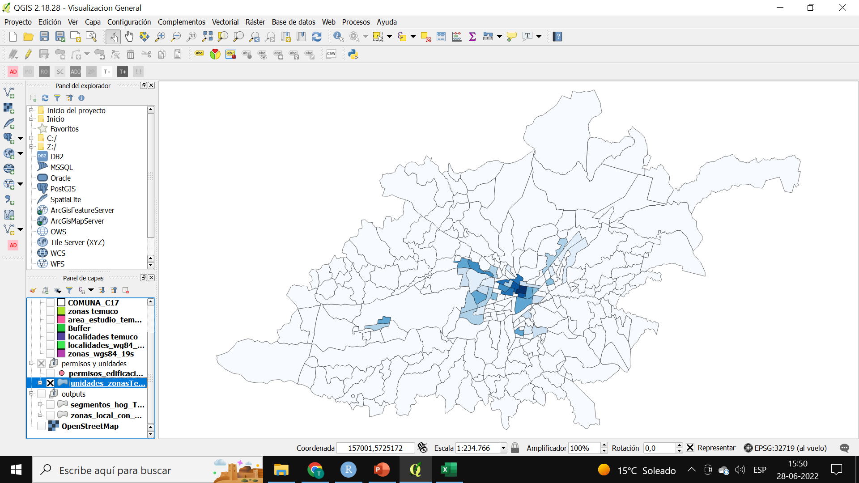
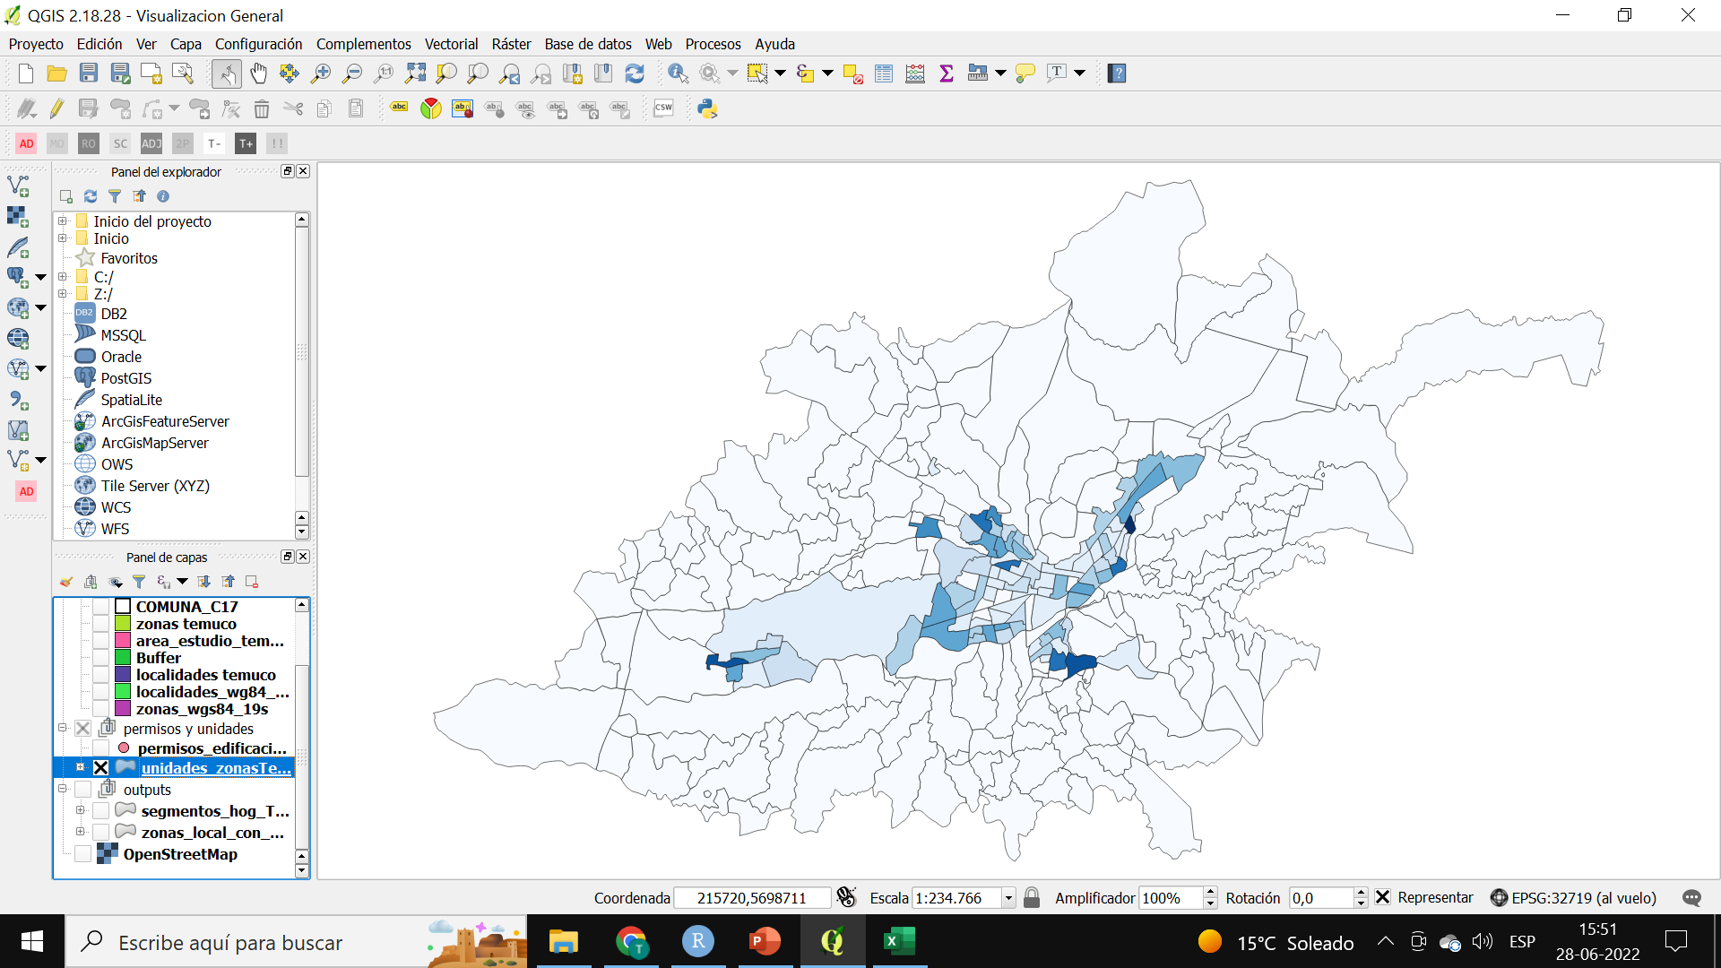
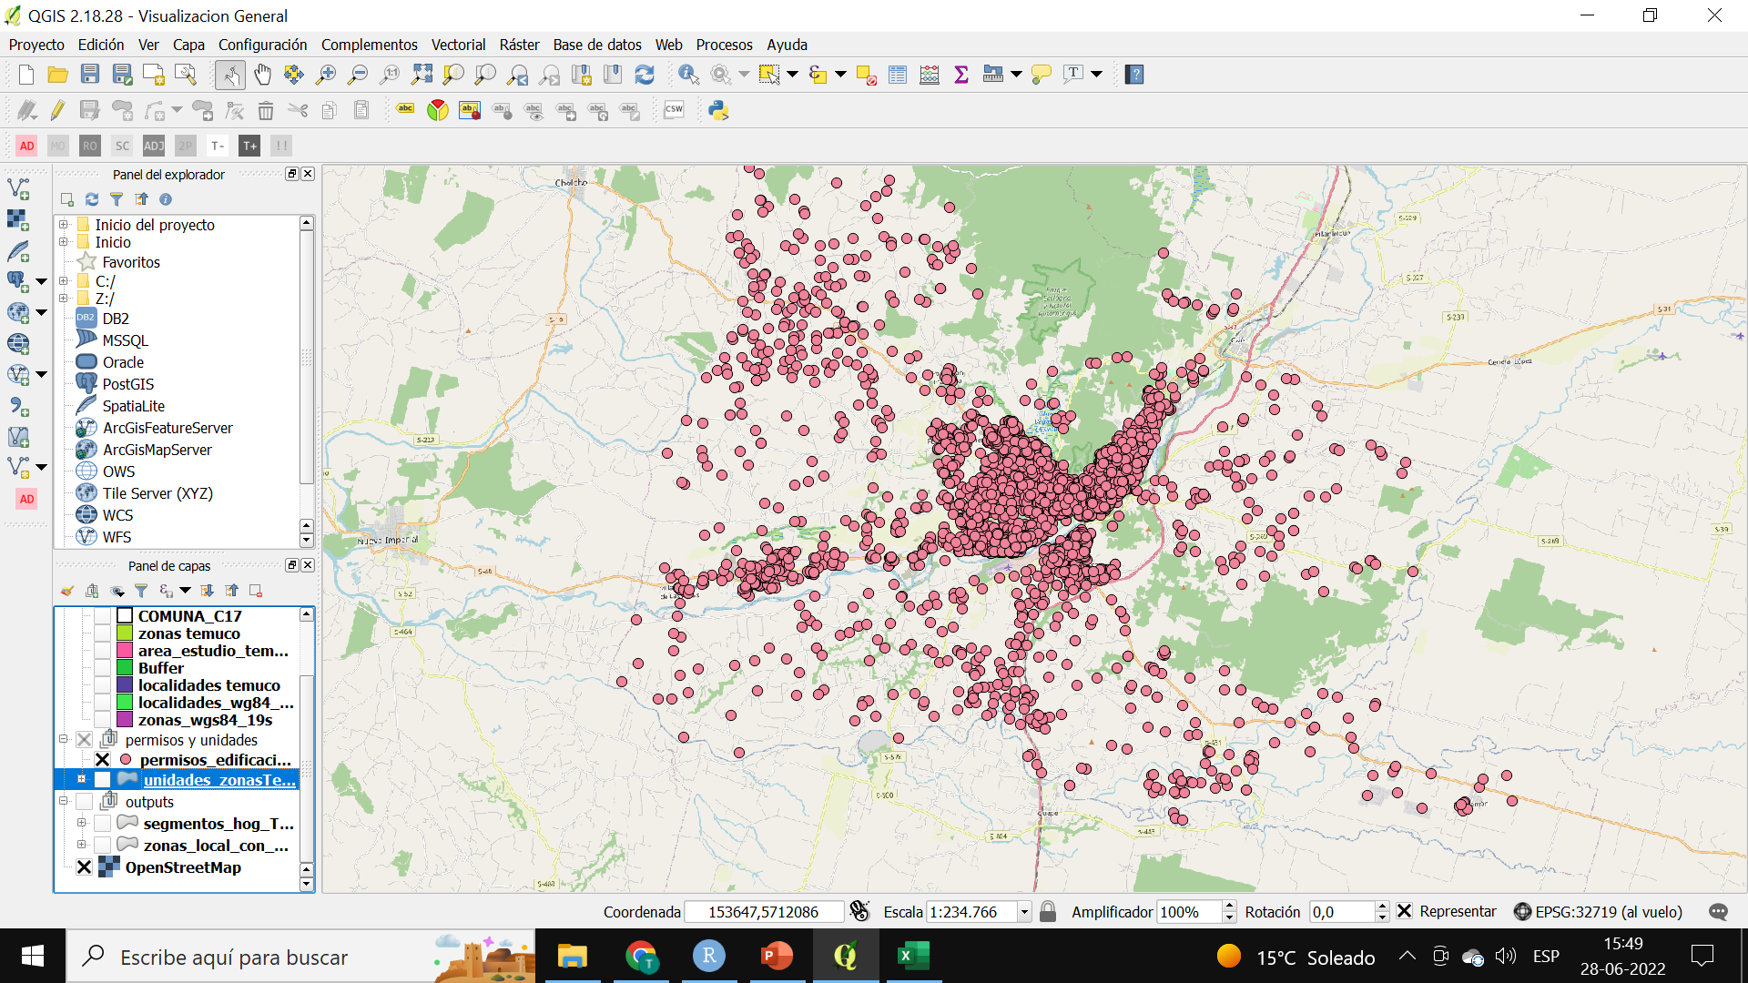
Módulo Unidades Construidas
Para caracterizar la localización de oferta en el espacio, se consideran los permisos de edificación entre 2010 y 2021, filtrados para el área de estudio.
En base a estas localizaciones se puede calibrar un modelo de localización de oferta en el área de estudio.
Pero es necesario tener atributos espaciales de las zonas/localidades.
Permisos de Edificación (2010-2021)
Unidades Departamentos
(unids./ha)
(2010-2021)
Unidades Casas
(unids./ha)
(2010-2021)

Slide 9
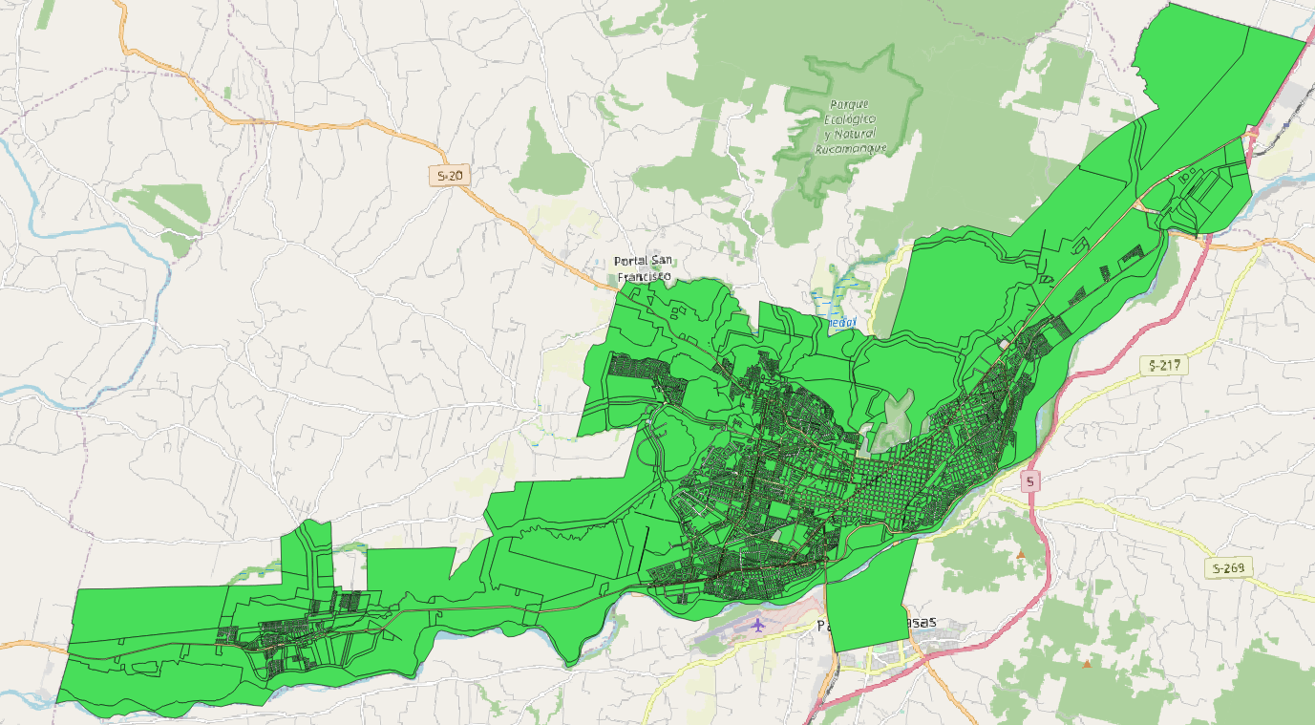
Módulo Normativa
CUT | PRC | ZONA | NOMBRE | UPERM | UPROM | USO_HABIT | altura_max_m | altura_max_pisos | ocupac_suelo_max | coef_constr_max | dens_max_vivha | dens_max_habha
9101 | Temuco | AV | Area Verde | Area Verde | 0 | NO | 0 |  | 0 | 0 | 0
9101 | Temuco | ZE1 | ZE1 Zona Especial 1 | Residencial; equipamiento: cient├¡fico, comercio, culto, cultura, deporte, educaci├│n, esparcimiento y turismo, salud, seguridad, servicios, social. Mayor detalle en Ordenanza. | Actividades productivas: industria, taller, almacenamiento o bodega; actividades extractivas; infraestructura: transporte, sanitaria. | SI | 11.5 |  | 0.5 | 2 | 300
9101 | Temuco | ZE2 | ZE2 Zona Especial 2 | Residencial; equipamiento: cient├¡fico, comercio, culto, cultura, deporte, educaci├│n, esparcimiento y turismo, salud, seguridad, servicios, social; infraestructura: transporte. Mayor detalle en Ordenanza. | Actividades productivas: industria, taller, almacenamiento; actividades extractivas; infraestructura sanitaria. | SI | 21 |  | 0.2 | 2 | 350
9101 | Temuco | ZE3 | ZE3 Zona Especial 3 | Residencial; equipamiento: cient├¡fico, comercio, culto, cultura, deporte, educaci├│n, esparcimiento y turismo, salud, seguridad, servicios, social. Mayor detalle en Ordenanza. | Actividades productivas: industria, taller, almacenamiento o bodega; actividades extractivas; infraestructura: transporte, sanitaria. | SI | 21 |  | 0.5 | 3 | 350
9101 | Temuco | ZE4 | ZE4 Zona Especial 4 | Equipamiento: cient├¡fico, comercio, culto, cultura, deporte, educaci├│n, esparcimiento y turismo, salud, seguridad, servicios, social. Mayor detalle en Ordenanza. | Residencial; actividades productivas: industria, taller, almacenamiento o bodega; actividades extractivas; infraestructura: transporte, sanitaria. | NO | 21 |  | 0.5 | 3
9101 | Temuco | ZE5 | ZE5 Zona Especial Residencial 1 | Residencial; equipamiento: cient├¡fico, comercio, culto, cultura, deporte, educaci├│n, plazas de juegos, salud, seguridad, servicios, social. Mayor detalle en Ordenanza. | Actividades productivas: industria, taller, almacenamiento o bodega, actividades extractivas; infraestructura: transporte, sanitaria. | SI | 7 |  | 0.6 | 1.5 | 35
Zonas normativas
(PRC Temuco, PRC Padre LasCasas, PRC Cajón)
INPUT: zonas normativas (shp) y tabla de parámetros (Excel desde ordenanza), zonas censales área de estudio.
Para cada zona define un indicador de intensidad de edificación (viv/há) a partir de los parámetros.
Intersecta geométricamente las zonas censales con las zonas normativas y calcula una cantidad de viviendas permitidas por zona censal.
OUTPUT: shape de zonas censales con cantidad de viviendas permitidas.

Slide 10
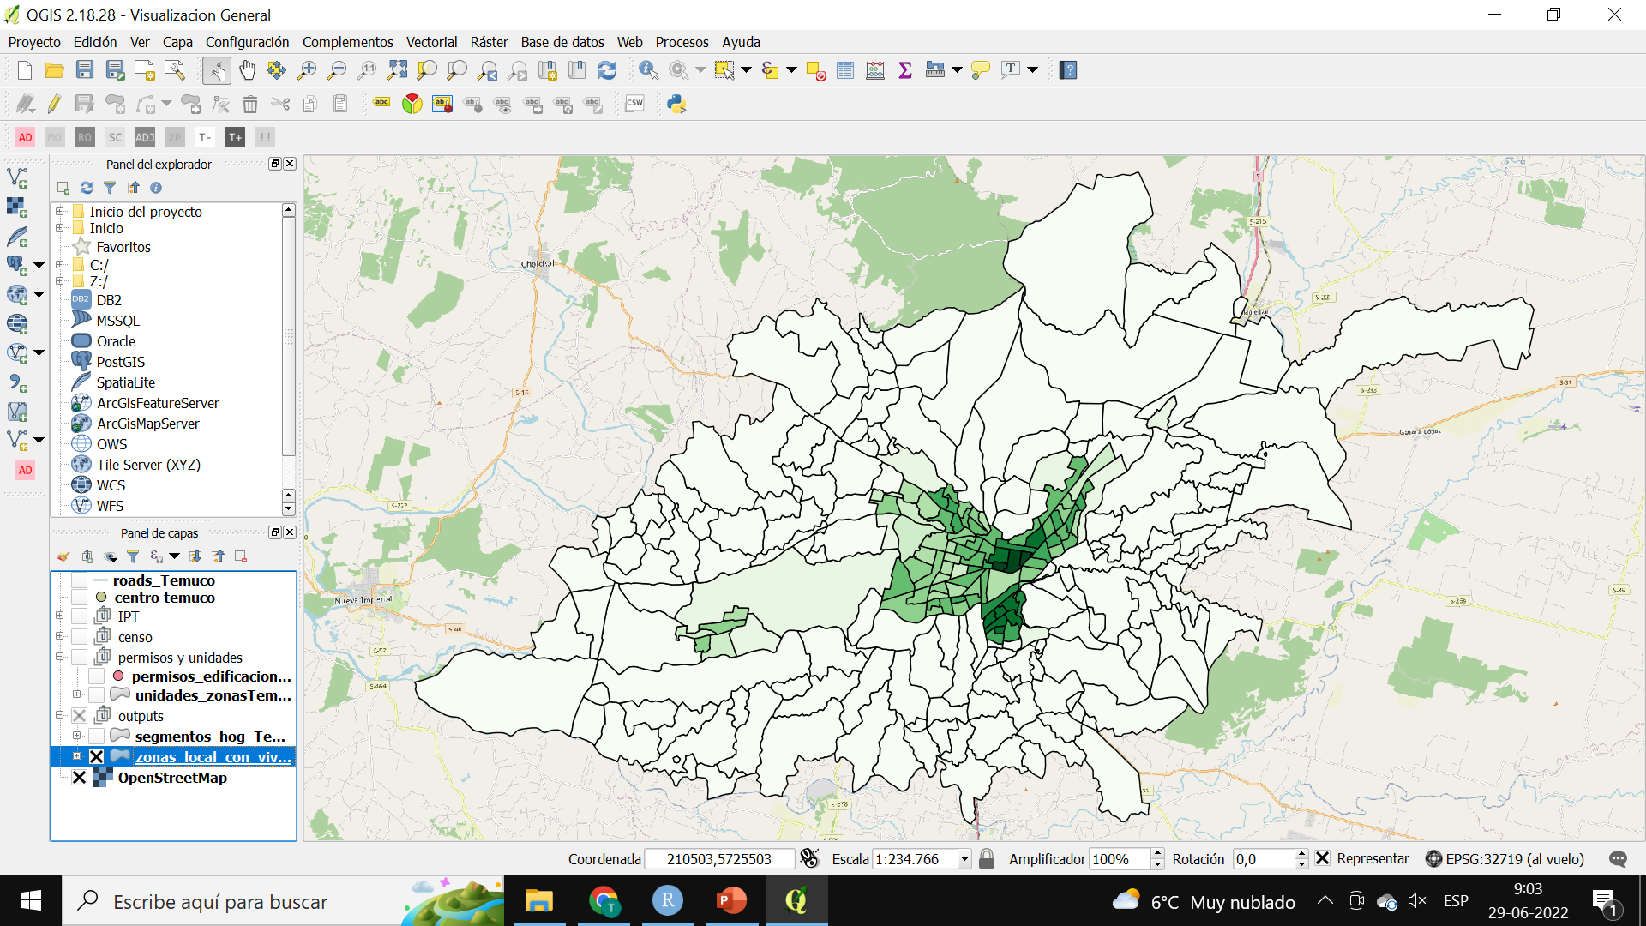
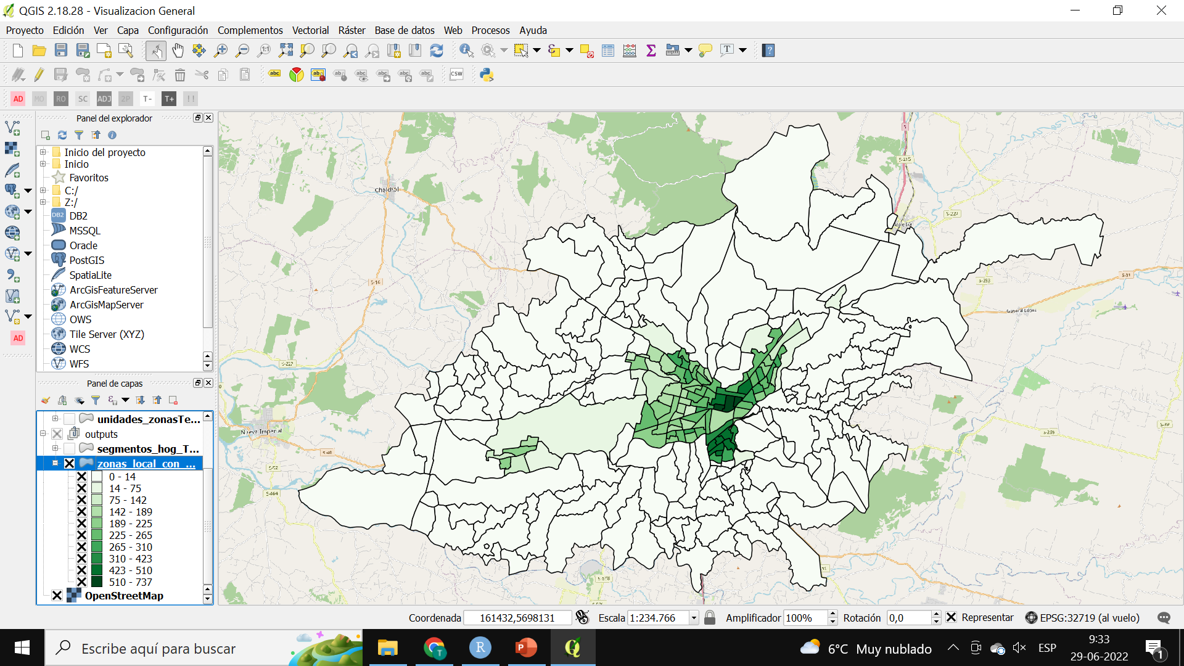
Módulo Normativa
Viviendas permitidas en cada zona censal (viv/ha)

Slide 11
Módulo Cálculo de atributos espaciales
Con el objetivo de generar una tabla que tenga atributos espaciales para cada zona censal (distancia al centro, normativa, densidad, nivel socioeconómico, etc) se desarrolla un módulo que llama diferentes funciones definidas para el proyecto.

Slide 12
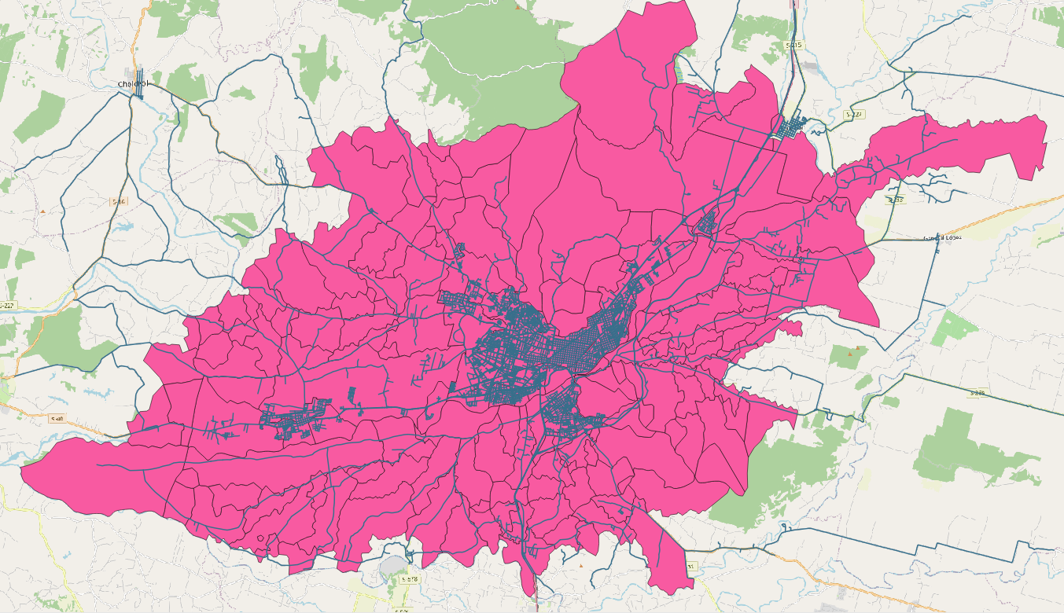
Función de Cálculo de Distancias
Se desarrolla un código para calcular la distancia por la red desde cada centroide de zona censal a un conjunto de puntos.
Para esto, primero se desarrolla código que extrae la red vial desde OpenStreetMap para el área de estudio y filtra por jerarquía:

Slide 13
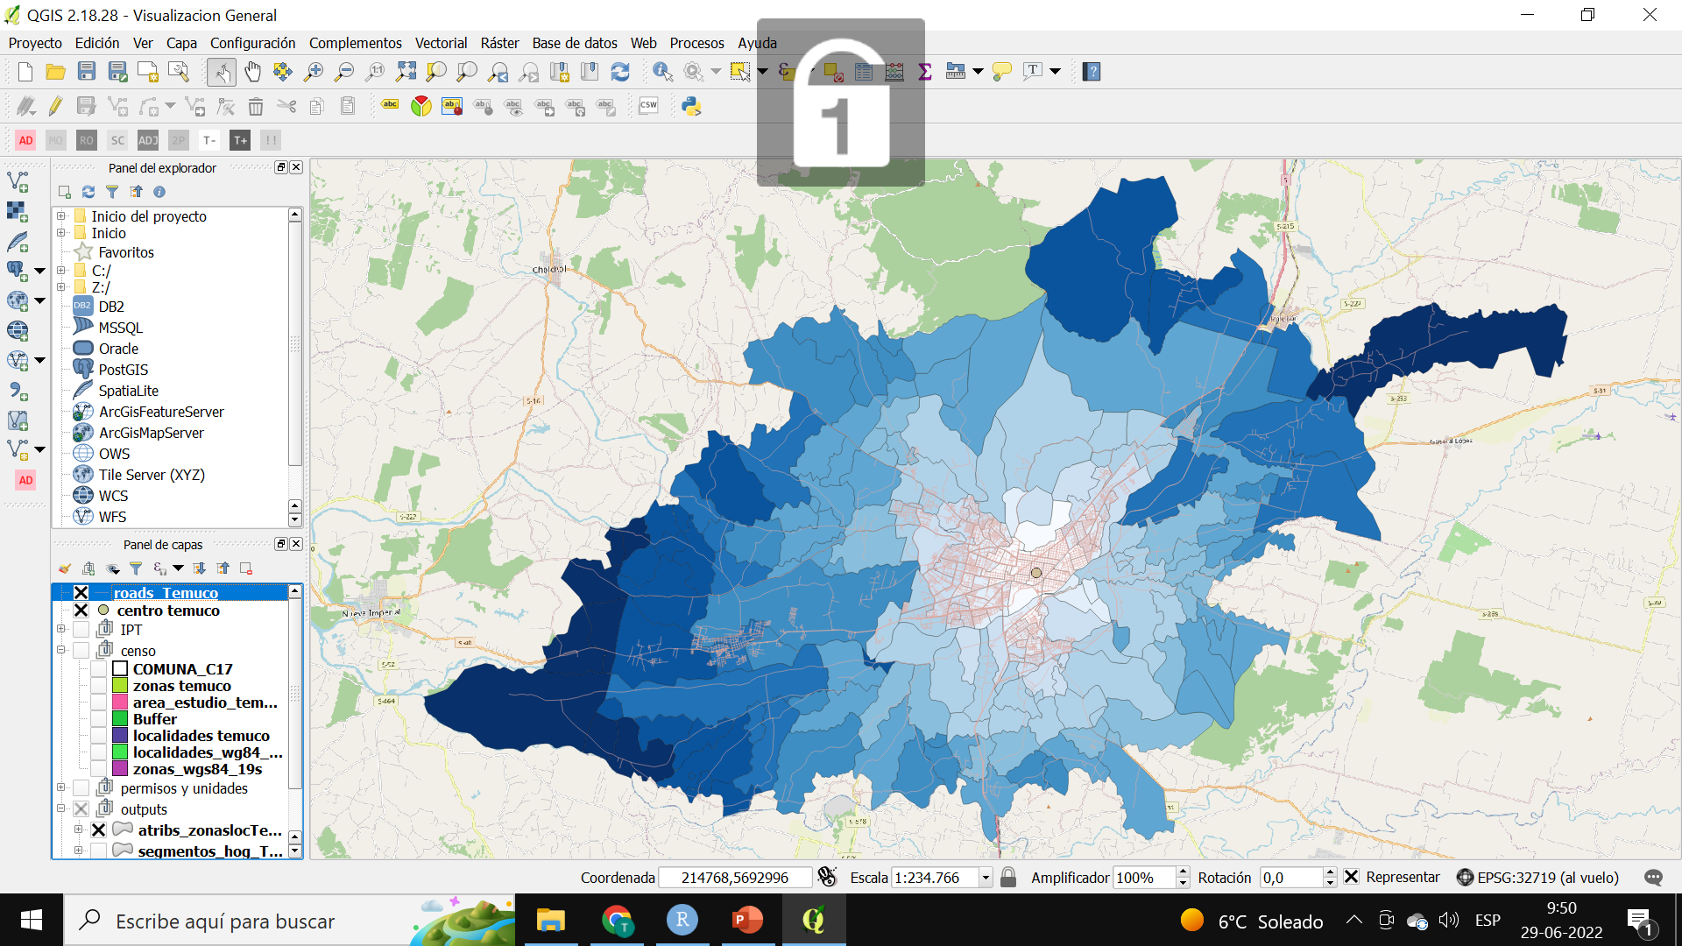
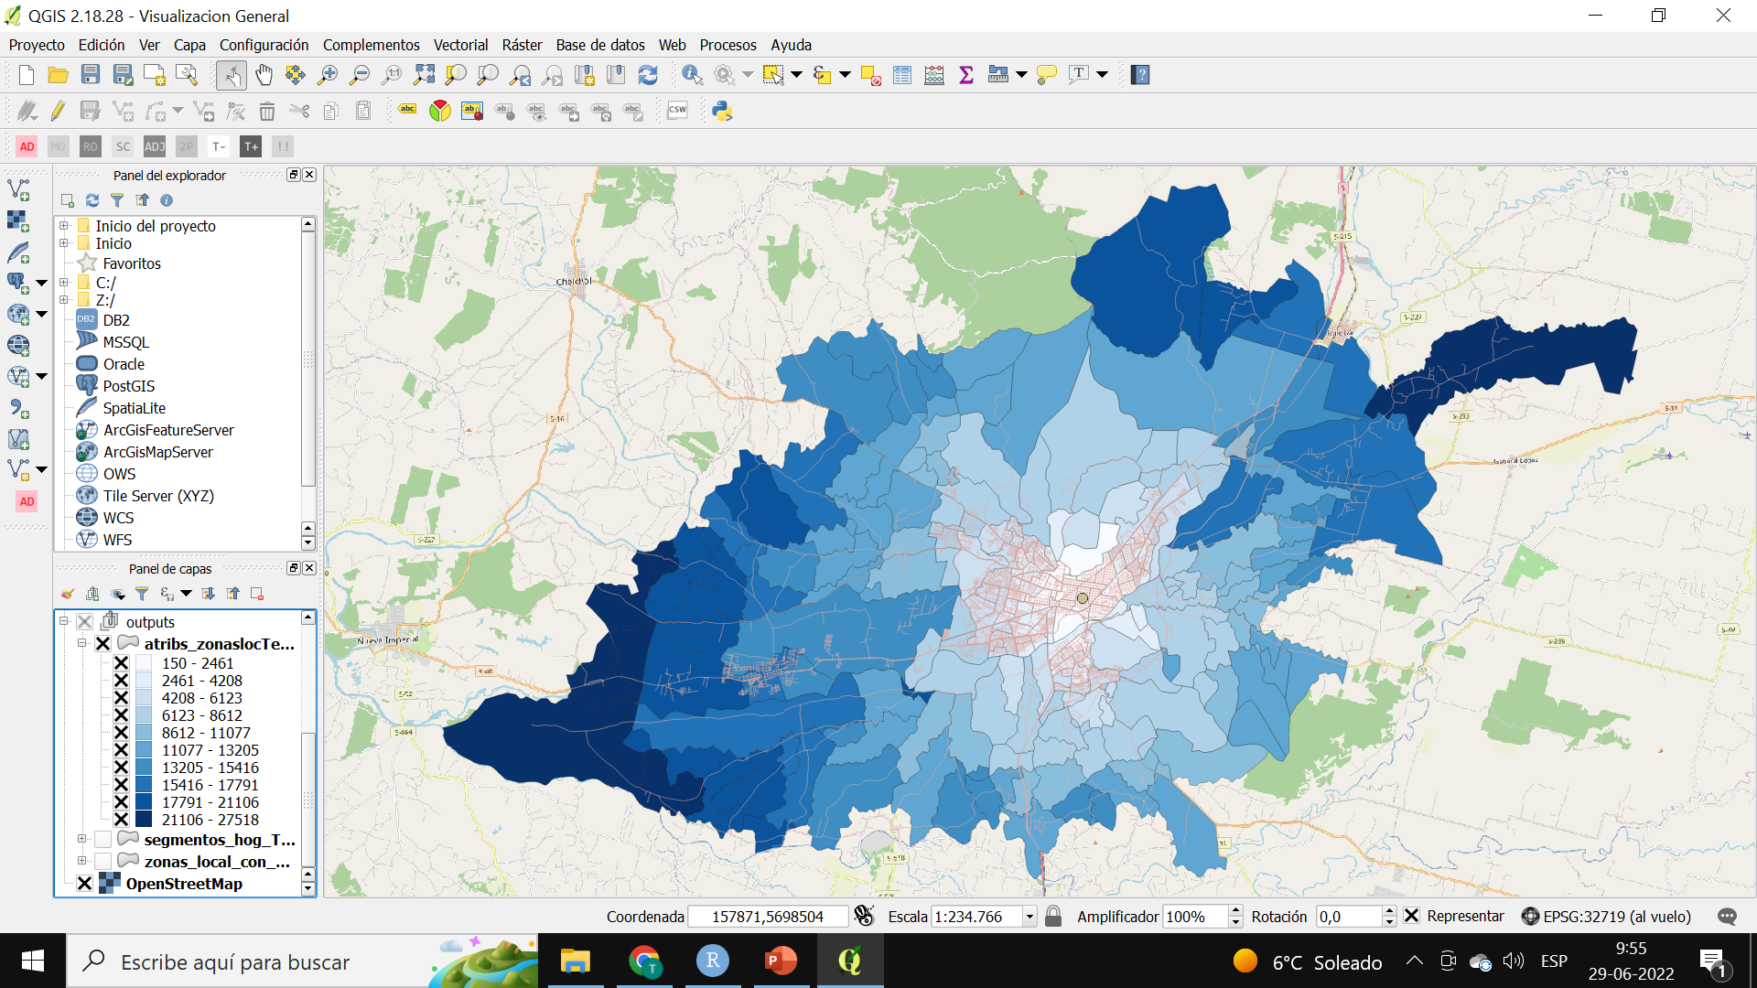
Función de Cálculo de Distancias
Se utiliza libraría “dodgr” para calcular distancias por la red desde un conjunto de puntos hacia otro conjunto de puntos, y seleccionando el más cercano.
Distancia (m.) desde cada zona censal al centro de la ciudad, por la red OSM

Slide 14
Módulo Calibración de Modelo de Oferta
INPUT: tabla de localización de casas y departamentos en cada zona censal, tabla de atributos espaciales de cada zona censal.
El objetivo es calibrar un modelo (econométrico y/o machine learning) que permita generar predicciones de cantidad de localización de oferta a partir de los atributos de las zonas.

Slide 15
AVANCE PILOTO DE MODELO DE CRECIMIENTO URBANO
Temuco
FONDEF:
Simulación integrada multiagentes para la evaluación de escenarios de electromovilidad sostenibles

Slide 16
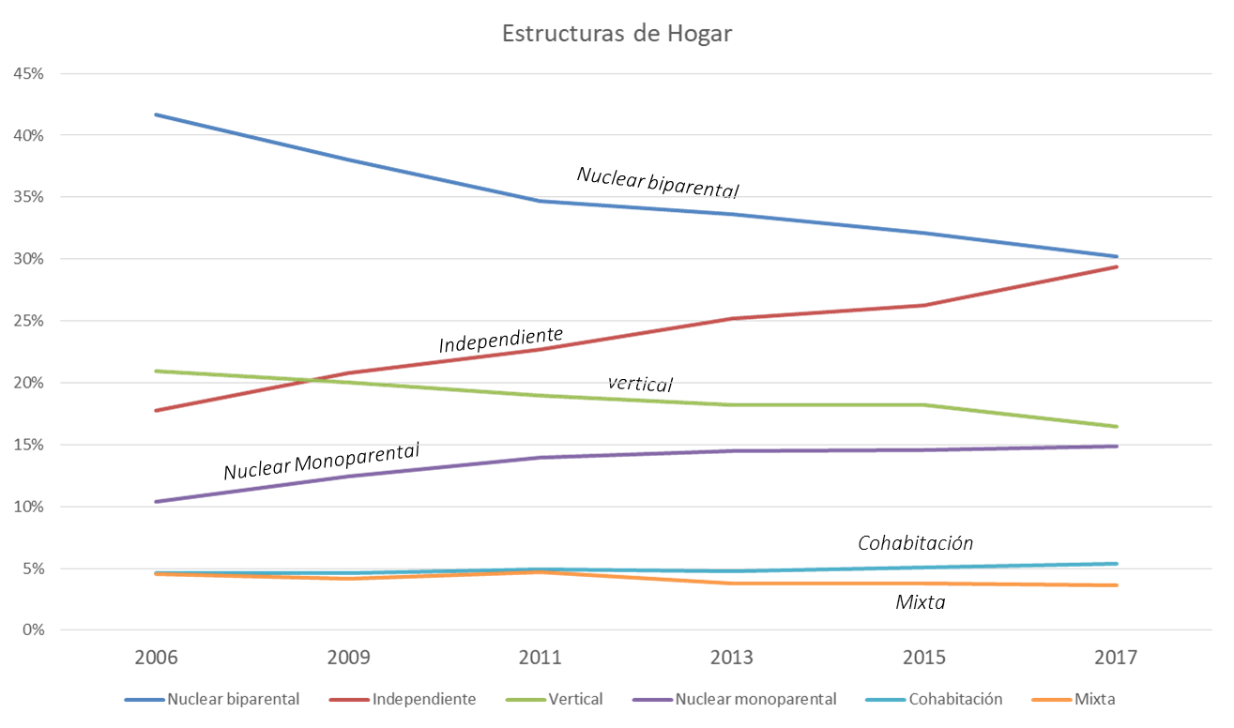
HOGARES – cantidades agregadas
hogares CASEN
(2011-2021)
Ejemplo de segmentación de hogares desde encuesta CASEN
proyecciones INE
módulo población agregada
módulo segmentación hogares
población ciudad
año t
Participación segmentos (actual, tendencia y futura)
¿cuál es el área de análisis?
¿qué segmentos son significativos en movilidad?
Variables:
Ingreso
Nivel Socioeconómico (Educación – Vivienda)
Ciclo de Vida

Slide 17
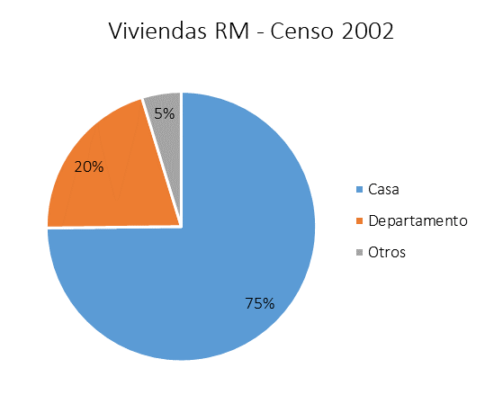
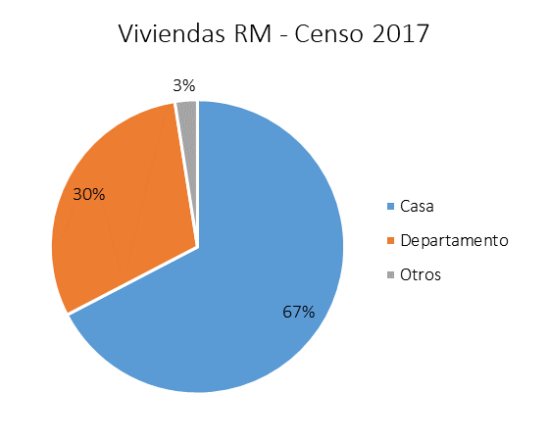
CONSTRUCCIÓN
censos de vivienda 2002 - 2017
catastro BBRR SII – imágenes satelitales
catastro BBRR SII
módulo tipologías
módulo tipo de crecimiento habitacional
módulo localización otros usos
participación casa/departamentos (actual, tendencia y futura)
porcentaje de crecimiento por densificación – por expansión.
aproximación cantidad de viviendas.
% otros usos.
tendencias de localización futura por zonas.
(comercio, industria, otros equipamientos)
¿desglose por superficies?
¿clasificación de destinos?

Slide 18
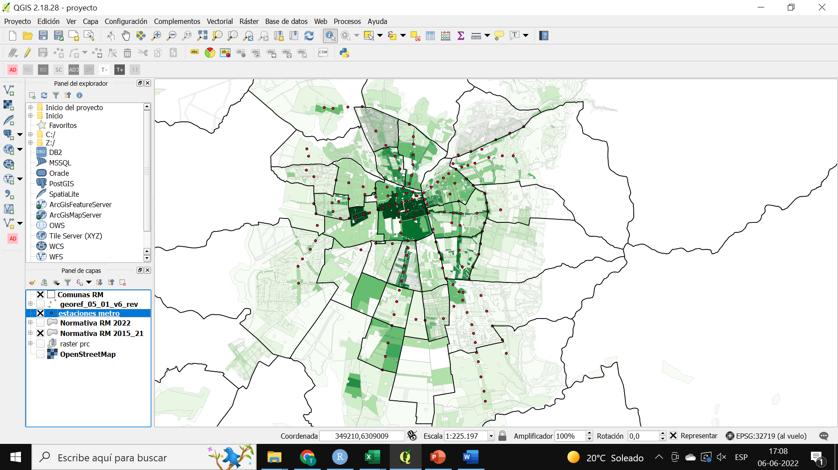
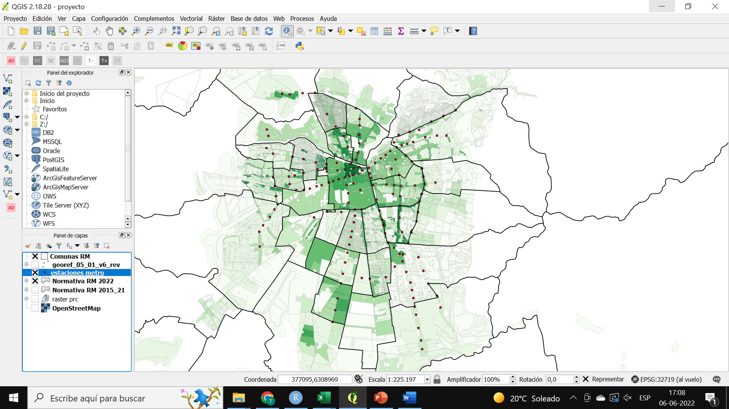
NORMATIVA e INFRAESTRUCTURA
PRC, PRMS
#viviendas por zona
actores relevantes
documentos y planes
actores relevantes
documentos y planes
módulo espacio disponible
módulo de norma futura
módulo de infraestructura futura
espacio potencial para nuevas viviendas por zona
Red vial futura
Transporte público (buses, metro, trenes)
¿reconversión de zonas construidas?
interacción con modelos de movilidad

Slide 19
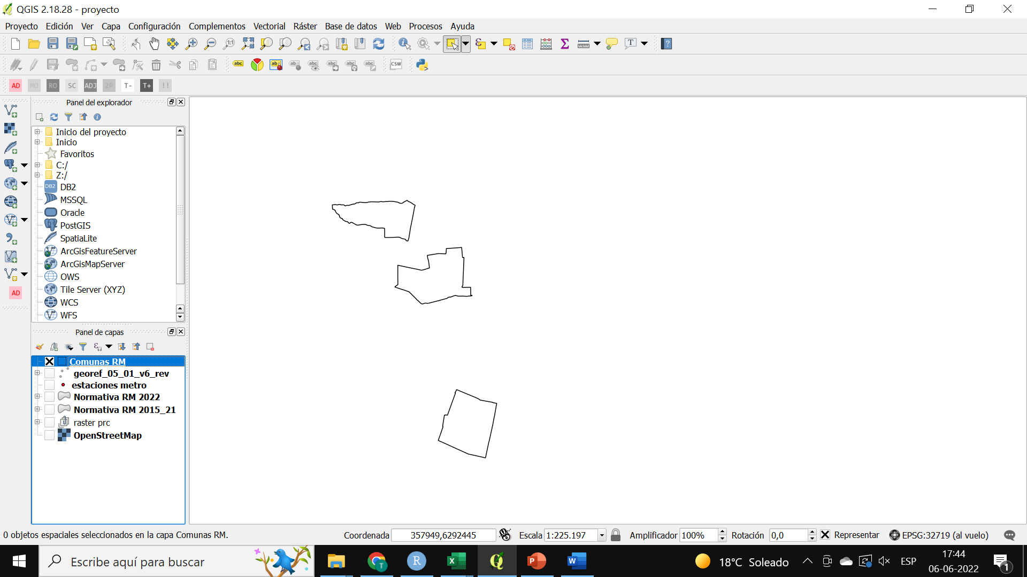




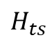
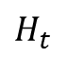
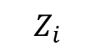
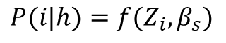
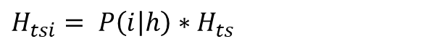
MODELOS DE LOCALIZACIÓN DE HOGARES
Zonas i
Las preferencias se obtienen mediante la calibración del modelo
$$P(i|h)=f(Z_{i}, β_{s})$$
$$H_{tsi}= P\left(i | h\right)∗H_{ts}$$
La probabilidad de que un hogar de segmento s se localice en un sector i es de función los atributos de la zona y las preferencias del hogar
La cantidad de hogares de cada segmento s que se localizan en un sector i.
$$H_{t}$$
: #HOGARES año t
: # HOGARES POR CADA SEGMENTO s en año t
: valoración de un hogar h por cada atributo de las localizaciones
$$H_{ts}$$
$$β_{s}$$
$$Z_{i}$$
Permite obtener la demanda potencial por sectores de las ciudad.
accesibilidad, densidad, nivel socioeconómico

Slide 20
ESQUEMA DE MODELO DE CRECIMIENTO URBANO
Santiago – Temuco – Valdivia
FONDEF:
Simulación integrada multiagentes para la evaluación de escenarios de electromovilidad sostenibles

